Slide 1
Формирование у дошкольников подготовительной группы №8 «Рябинушка» основ безопасного поведения на дороге
Подготовила: воспитатель первой квалификационной категории Капустина В.В.

Slide 2
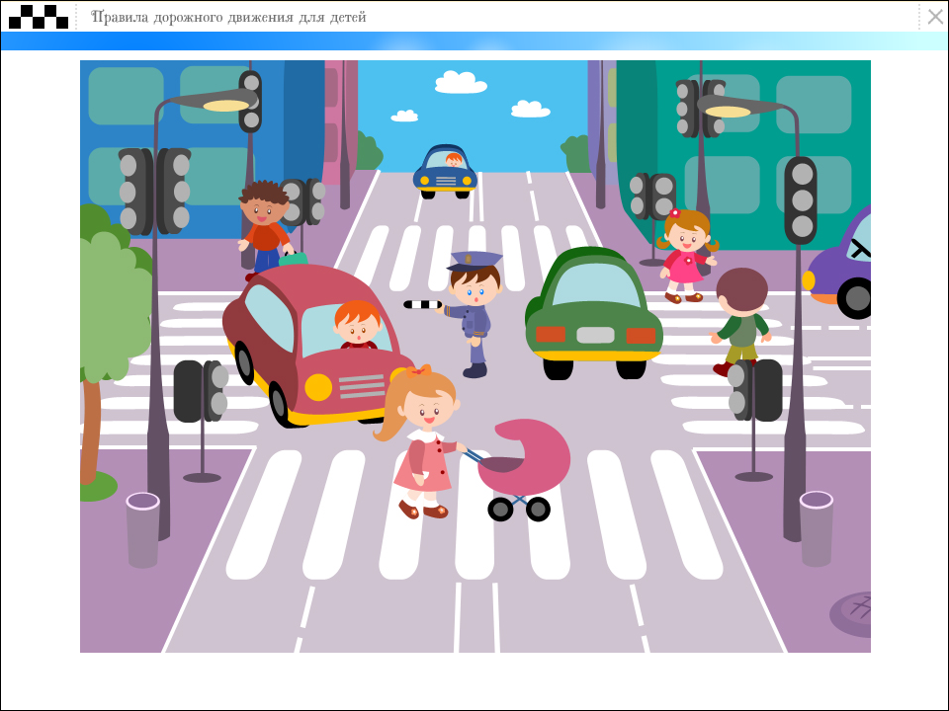
Одним из важных направлений учебно-воспитательного процесса в ДОУ является формирование у дошкольников основ безопасного поведения. Особое внимание уделяется обучению детей правилам дорожного движения

Slide 3
Наша группа участвовала в социальной акции «Пусть наши дети будут живы, здоровы и счастливы». Данная акция проводилась с целью профилактики детского дорожно – транспортного травматизма и воспитания законопослушного участника дорожного движения.

Slide 4
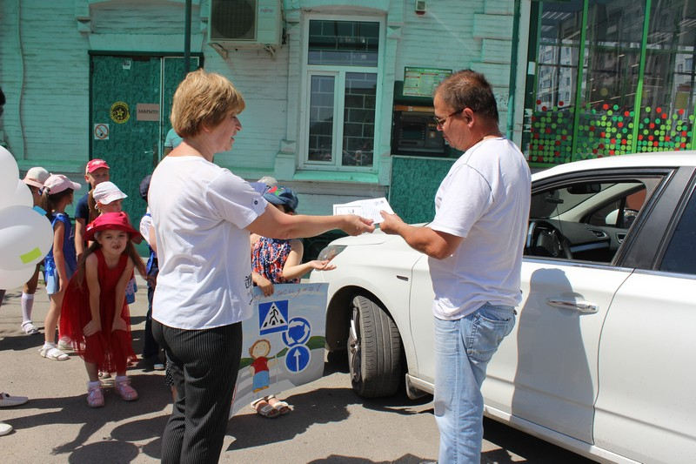
Для участия в акции мы подготовили буклеты для участников дорожного движения (водителей, пешеходов, пассажиров) на следующую тематику:
ОБУЧЕНИЕ ДЕТЕЙ НАБЛЮДАТЕЛЬНОСТИ НА УЛИЦЕ
ПРАВИЛА ПОВЕДЕНИЯ НА ОСТАНОВКЕ МАРШРУТНОГО ТРАНСПОРТА

Slide 5
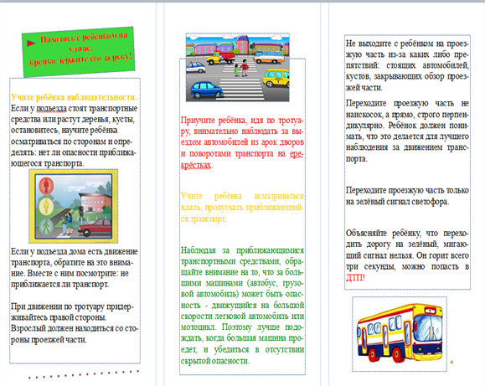
ОБУЧЕНИЕ ДЕТЕЙ НАБЛЮДАТЕЛЬНОСТИ НА УЛИЦЕ

Slide 6
ПРАВИЛА ПОВЕДЕНИЯ НА ОСТАНОВКЕ МАРШРУТНОГО ТРАНСПОРТА

Slide 7
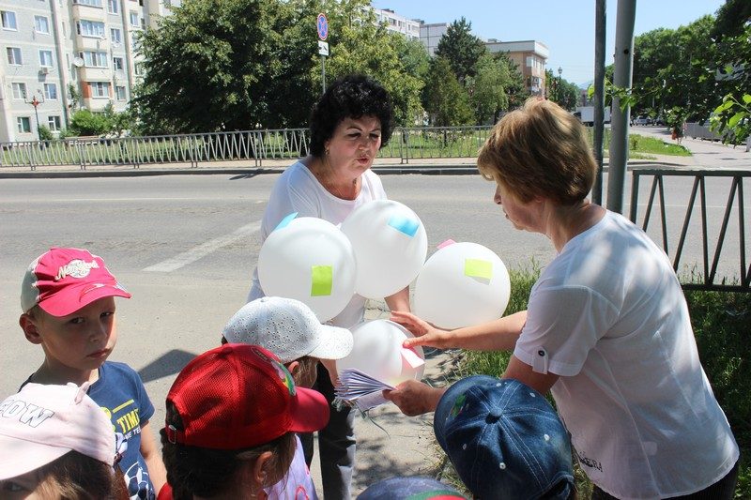
В рамках акции мы проводили опрос людей о правилах дорожного движения. В случае правильного ответа мы украшали наши шарики стикерами.

Slide 8
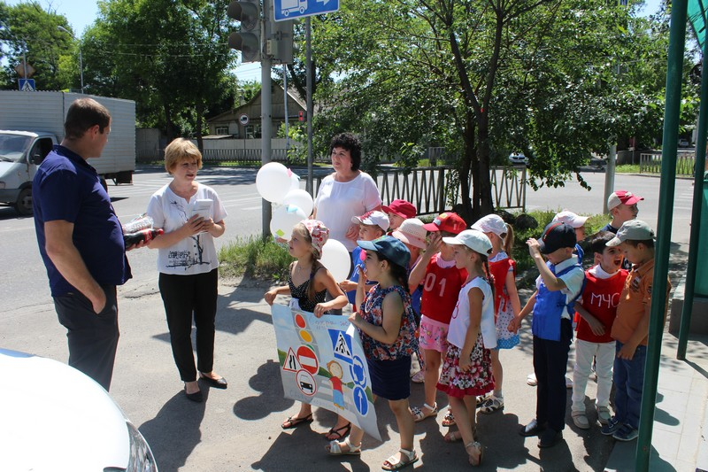
Дети самостоятельно задавали вопросы участникам акции, что положительно отразилось на формировании социально-коммуникативных навыков. После опроса дети вручали буклет с полезной информацией по ПДД.

Slide 9
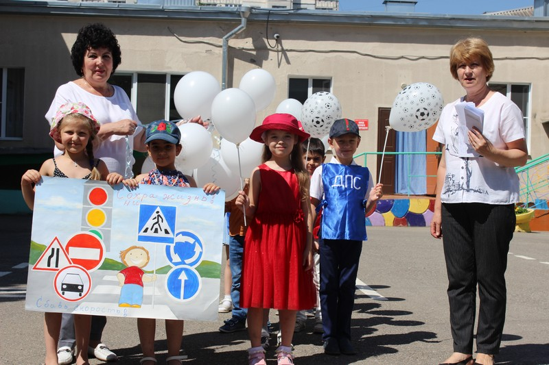
Проведенная акция позволила расширить знания дошкольников о правилах дорожного движения и выявить уровень осведомленности людей о безопасном поведении на дороге.

